Slide 1


GABARITO COMENTADO
DA PROVA
OBA 2016 - NÍVEL 4

Slide 2
Questão 1) (1 ponto) O ano de 2016 é Bissexto! Nosso calendário está baseado no Ano Trópico. Este é o tempo que o Sol, em seu movimento aparente anual, leva entre ficar a pino no Trópico de Capricórnio, ir e ficar a pino no Trópico de Câncer e voltar a ficar a pino no Trópico de Capricórnio. Quando o Sol está a pino no Trópico de Capricórnio ou de Câncer, dizemos que está ocorrendo o Solstício de Verão naquele Hemisfério. Para ir de um Trópico para o outro, passa a pino pelo Equador Celeste e quando isso ocorre dizemos que está ocorrendo o Equinócio.
É por isso que o chamamos de Ano Trópico, pois o Sol oscila entre os dois Trópicos. A duração deste Ano Trópico é de, aproximadamente, 365,25 dias. Sua vantagem é que as estações do ano sempre começam, aproximadamente, nas mesmas datas, além de ser simples a observação dos Equinócios e dos Solstícios. Abaixo mostramos uma figura esquemática ilustrando esta oscilação do Sol em seu aparente movimento anual entre os trópicos, supondo a Terra imóvel, claro.
Eixo de Rotação
Sol a pino no Trópico
de Câncer
Trópico de
Câncer
Figura esquemática da oscilação do Sol entre os dois trópicos. Nesta figura HN e HS significam Hemisfério Norte e Sul, respectivamente. Esta “oscilação” do Sol só ocorre devido à inclinação do eixo de rotação da Terra em relação à perpendicular ao plano de sua órbita. Se o eixo de rotação fosse perpendicular ao plano da órbita nada disso aconteceria e não haveria as estações do ano.
HN
Equador
Trópico de
Capricórnio
HS
Sol a pino no Trópico
de Capricórnio

Slide 3
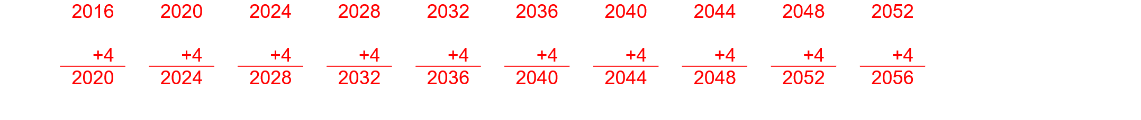
Pergunta 1a) (0,5 ponto) Em nosso calendário o ano tem 365 dias, então, quantas horas “faltam” em cada ano? Atenção: A resposta precisa ser em horas. Registre abaixo as suas contas.
365,25 dias – 365 dias = 0,25 dia
= 0,25 dia x 24 horas/dia
= 6 horas
6 horas
Resposta 1a): _ _ _ _ _ _ _
Pergunta 1b) (0,5 ponto) Quando as “faltas” totalizam um dia, após 4 anos, adicionamos um dia em fevereiro e chamamos este ano de “bissexto”. Este ano tem 366 dias, isto é, 2016 é bissexto, assim como foi 2008 e 2012. Pergunta-se: Será 2056 bissexto? Atenção: Registre abaixo as suas contas, sem elas a resposta não tem valor.
Observação: Ano divisível por 4 é bissexto. Se terminar em 00 não é bissexto, exceto se múltiplo de 400.
2056 será bissexto
Resposta 1b): _ _ _ _ _ _ _ _ _ _ _ _ _ _ _ _ _

Slide 4
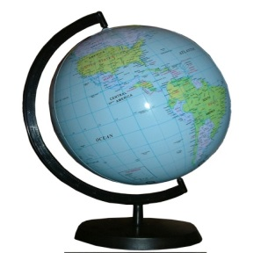
Questão 2) (1 ponto) Dadas as explicações da questão 1 e sabendo-se que devido ao movimento de translação da Terra ao redor do Sol e à inclinação do seu eixo de rotação de 23,5 graus em relação à perpendicular ao plano de sua órbita (veja figura ao lado) temos as estações do ano, Solstícios de Verão e Inverno no Hemisfério Norte (HN) e no Hemisfério Sul (HS) além dos Equinócios de Outono e Primavera, complete as frases abaixo.
Pergunta 2)(0,25 cada acerto) Complete as frases abaixo.
23,5º
VERÃO
No HN ocorre o Solstício de _ _ _ _ _ _ _ _ _ quando o Sol está a pino no Trópico de Câncer.
VERÃO
No HS ocorre o Solstício de _ _ _ _ _ _ _ _ _ quando o Sol está a pino no Trópico de Capricórnio.
Plano da
órbita
INVERNO
No HN ocorre o Solstício de _ _ _ _ _ _ _ _ _ quando o Sol está a pino no Trópico de Capricórnio.
INVERNO
No HS ocorre o Solstício de _ _ _ _ _ _ _ _ _ quando o Sol está a pino no Trópico de Câncer.

Slide 5
Questão 3) (1 ponto) Você sabe que a Terra gira ao redor do Sol numa órbita elíptica. Chamamos esse movimento de translação. Para dar uma volta completa ao redor do Sol, a Terra leva, aproximadamente, 365,26 dias. Este tempo chamamos de Ano Sideral. Ele é medido em relação às estrelas supostas fixas no infinito e é maior do que o ano Trópico que é de aproximadamente 365,25 dias.
Pergunta 3a) (0,5 ponto) Faça um X na figura abaixo que melhor representa a órbita da Terra ao redor do Sol. Não há efeito de perspectiva, isto é, você está olhando tudo de “cima”.
X
Veja: http://www.sbfisica.org.br/fne/Vol4/Num2/v4n2a06.pdf
Pergunta 3b) (0,5 ponto) Assinale com um X o fenômeno responsável pela diferença entre a duração dos anos Trópico e Sideral.
( ) A precessão do eixo de Rotação da Terra.
Veja: http://astro.if.ufrgs.br/fordif/node8.htm
X
( ) A inclinação de 23,5º entre o eixo de rotação da Terra e a perpendicular à eclíptica.
( ) Os satélites naturais de Júpiter.
( ) Os milhares de satélites artificiais atualmente em órbita da Terra.

Slide 6
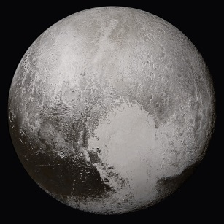
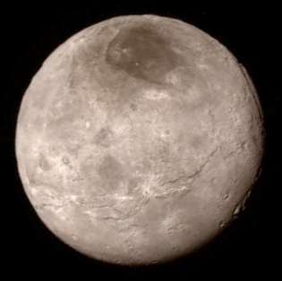
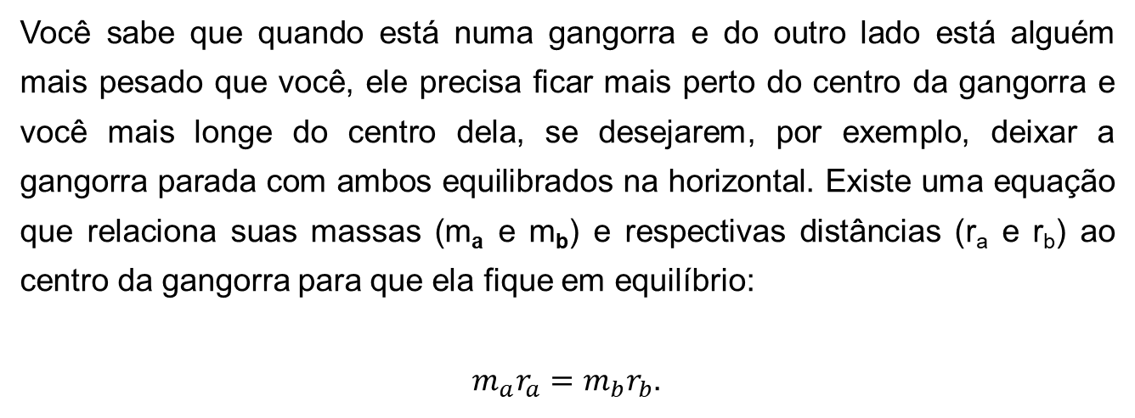
Questão 4) (1 ponto) A sonda espacial “Novos Horizontes”, da NASA, depois de quase dez anos de viagem interplanetária, foi a primeira espaçonave a sobrevoar Plutão (foto ao lado, acima), em 14 de julho de 2015, e a fotografar suas luas Caronte (abaixo), Nix, Hydra, Cérbero e Estige. As fotos abaixo estão em escalas diferentes.
Você sabe que quando está numa gangorra e do outro lado está alguém mais pesado que você, ele precisa ficar mais perto do centro da gangorra e você mais longe do centro dela, se desejarem, por exemplo, deixar a gangorra parada com ambos equilibrados na horizontal. Existe uma equação que relaciona suas massas (m_{a} e m_{b}) e respectivas distâncias (r_{a} e r_{b}) ao centro da gangorra para que ela fique em equilíbrio:
$m_{a}r_{a}=m_{b}r_{b}$.

Slide 7
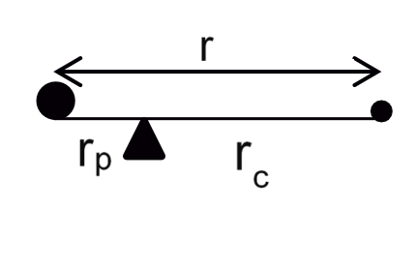


Pergunta 4a) (0,5 ponto) Imagine Plutão e Caronte tão comprimidos que pudessem ficar sobre uma gangorra. A massa de Plutão, M_{P}, é, aproximadamente, 8 vezes a massa de Caronte, M_{C}, e que estão separados, em média, por, aproximadamente, 20.000 km. Determine a que distância do centro de Plutão ficaria o “pino” da gangorra para manter ambos equilibrados. Veja figura abaixo.
Observação: O “pino” desta gangorra representa o centro de massa ou baricentro do sistema Plutão-Caronte. É o ponto em torno do qual ambos giram. Note que como M_{P} > M_{C}, o centro de massa (baricentro) está muito mais perto do centro de Plutão do que de Caronte.
Resolução 4a):
$$m_{p}r_{p}=m_{c}r_{c}, mas r_{c}=r−r_{p} e m_{p}=8{ m}_{c}, logo$$
$${8 m}_{c}r_{p}=m_{c}\left(r−r_{p}\right), cancelando m_{c} e isolando r_{p}, temos:$$
$$9r_{p}=r→∴r_{p}=\frac{r}{9}=\frac{20.000 km}{9}=2.222km$$
$$r_{p}=2.222 km$$
Resposta 4a) _ _ _ _ _ _ _ _ _ _ _
Pergunta 4b) (0,5 ponto) Sendo 1.187 km o raio de Plutão, calcule a que distância está o baricentro do sistema Plutão-Caronte acima da superfície de Plutão.
2.222 km – 1.187 km = 1.035 km
1.035 km
Resposta 4b) _ _ _ _ _ _ _ _ _ _ _

Slide 8
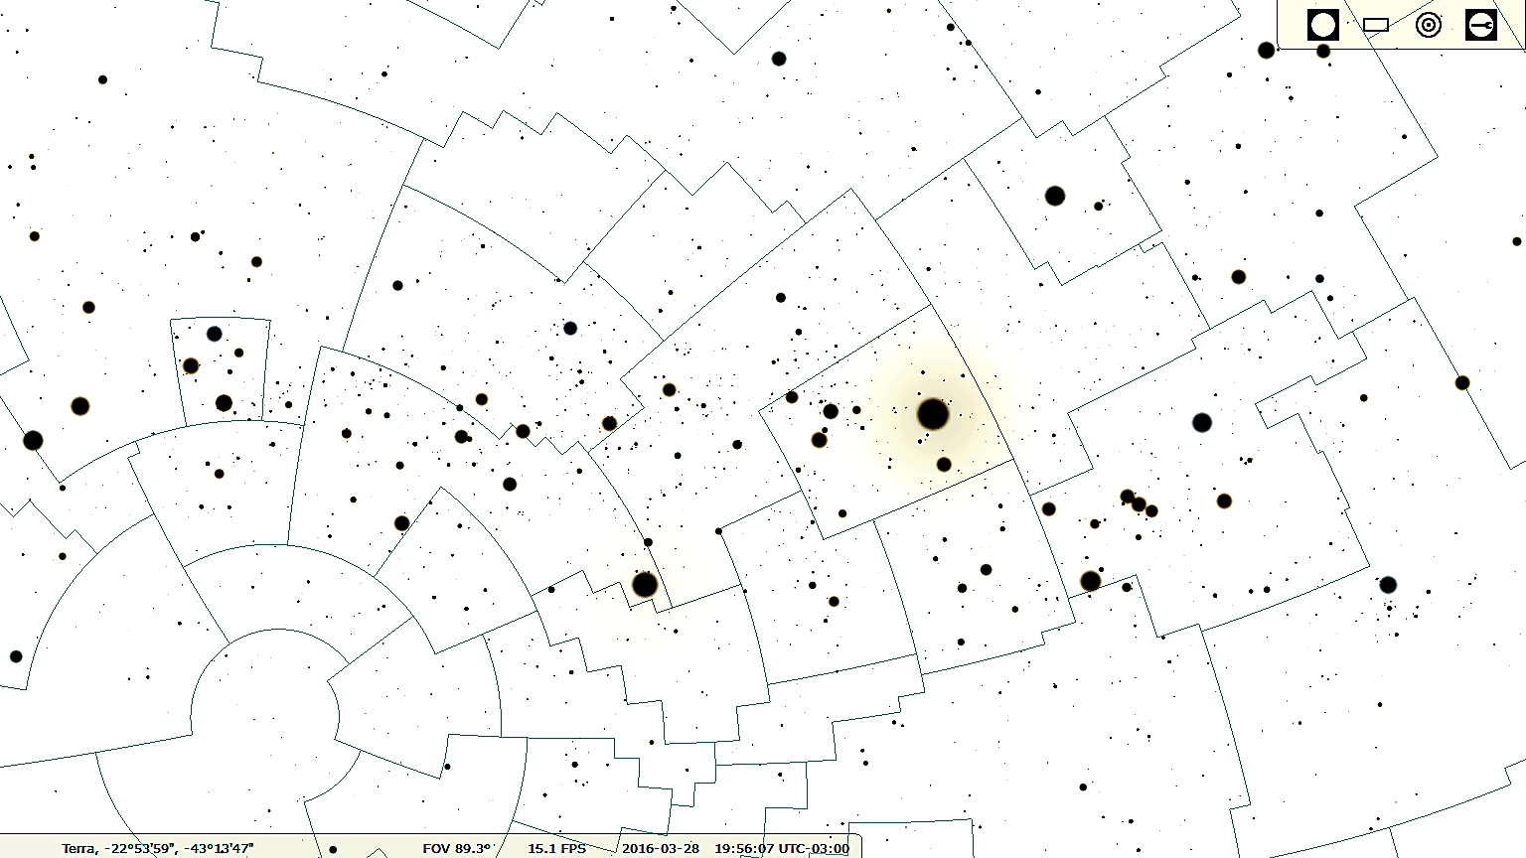
Questão 5) (1 ponto)(0,1 cada acerto, acertando todas ganha 1 ponto) A figura abaixo mostra uma parte do céu, tal como é visto no início da noite no final de março. As “bolinhas” pretas são estrelas e quanto maior a “bolinha”, mais brilhante é a estrela. As linhas delimitam áreas no céu, que chamamos de constelações. Tudo que está na direção daquela área pertence àquela constelação.

Slide 9
6
1
3
2
4
5
Y
Pergunta 5a) Faça um X ocupando toda a área da constelação do Cruzeiro do Sul.
Pergunta 5b) Faça um Y onde está o Polo Celeste Sul (ponto em torno do qual “gira” o céu).
Pergunta 5c) Escreva 1 sobre Sirius, a estrela mais brilhante, na constelação do Cão Maior.
Pergunta 5d) Escreva 2 sobre Canopus a segunda estrela mais brilhante do céu.
Pergunta 5e) Escreva 3 sobre Mintaka, a estrela menos brilhante das “Três Marias”.
Pergunta 5f) Escreva 4 sobre Aldebaran, gigante vermelha, a mais brilhante do Touro. Dica: Faça uma reta sobre Sirius e as Três Marias que achará Aldebaran.
Pergunta 5g) Escreva 5 sobre Rigel, a mais brilhante do Órion. Dica: Faça uma reta perpendicular à reta da dica anterior, passando por Alnitak, que encontrará Rigel.
Pergunta 5h) Escreva 6 sobre Rigil Kentaurus, a alfa do Centauro, a mais próxima do Sol, um sistema triplo. Dica: É a estrela mais brilhante à esquerda do Cruzeiro do Sul.
Obrigatório: Desenhe uma seta “ → ” para indicar exatamente qual é a estrela 1, 2, .... 5, 6. Sem o desenho da seta perde-se 0,05 ponto por seta ausente.

Slide 10
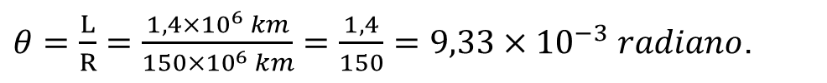
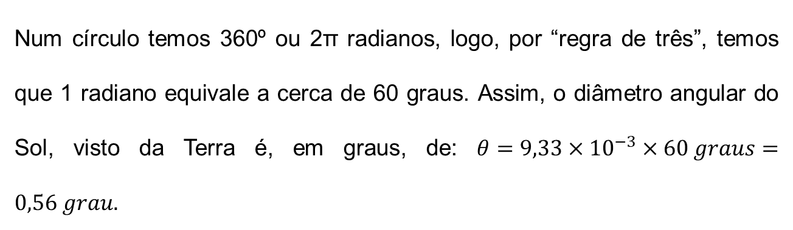
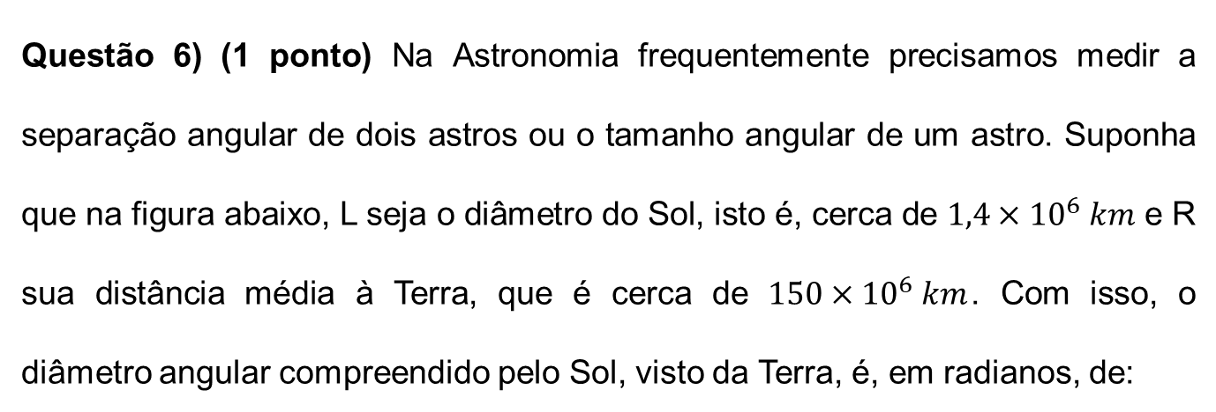
Questão 6) (1 ponto) Na Astronomia frequentemente precisamos medir a separação angular de dois astros ou o tamanho angular de um astro. Suponha que na figura abaixo, L seja o diâmetro do Sol, isto é, cerca de $1,4×{10}^{6} km$ e R sua distância média à Terra, que é cerca de $150×{10}^{6} km$. Com isso, o diâmetro angular compreendido pelo Sol, visto da Terra, é, em radianos, de:
$θ=\frac{L}{R}=\frac{1,4×{10}^{6} km}{150×{10}^{6} km}=\frac{1,4}{150}=9,33×{10}^{−3} radiano$.
Num círculo temos 360º ou 2π radianos, logo, por “regra de três”, temos que 1 radiano equivale a cerca de 60 graus. Assim, o diâmetro angular do Sol, visto da Terra é, em graus, de: $θ=9,33×{10}^{−3}×60 graus=0,56 grau.$

Slide 11
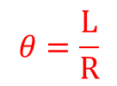


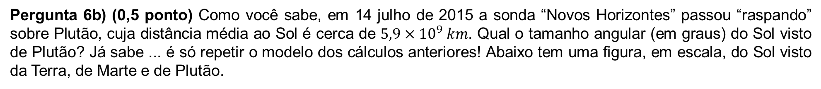






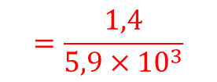

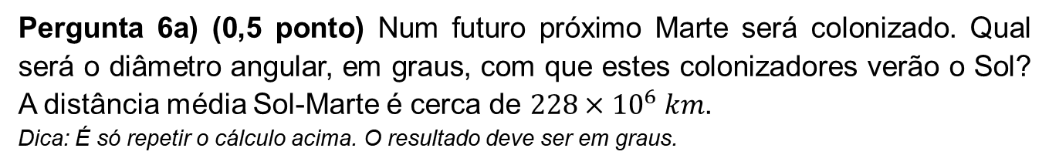

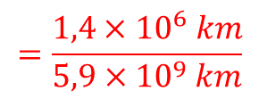
Pergunta 6a) (0,5 ponto) Num futuro próximo Marte será colonizado. Qual será o diâmetro angular, em graus, com que estes colonizadores verão o Sol? A distância média Sol-Marte é cerca de $228×{10}^{6} km$.
Dica: É só repetir o cálculo acima. O resultado deve ser em graus.
$$θ=\frac{L}{R}$$
$$=\frac{1,4×{10}^{6} km}{228×{10}^{6} km}$$
$$=\frac{1,4}{228}$$
$$=6,14×{10}^{−3} radiano$$
$$=6,14×{10}^{−3}×60 grau=0,37 grau$$
$$0,37 grau$$
Obs. Quem deixar a resposta em radianos perde metade dos pontos.
Resposta 6a): _ _ _ _ _ _ _ _ _ _
Pergunta 6b) (0,5 ponto) Como você sabe, em 14 julho de 2015 a sonda “Novos Horizontes” passou “raspando” sobre Plutão, cuja distância média ao Sol é cerca de $5,9×{10}^{9} km$. Qual o tamanho angular (em graus) do Sol visto de Plutão? Já sabe ... é só repetir o modelo dos cálculos anteriores! Abaixo tem uma figura, em escala, do Sol visto da Terra, de Marte e de Plutão.
$$θ=\frac{L}{R}$$
$$=\frac{1,4×{10}^{6} km}{5,9×{10}^{9} km}$$
$$=\frac{1,4}{5,9×{10}^{3}}$$
$$=2,37×{10}^{−4} radiano=$$
Sol visto
de Plutão
Sol visto
da Terra
Sol visto
de Marte
$$=2,37×{10}^{−4}×60 grau$$
$$= 1,42×{10}^{−2} grau$$
$$1,42×{10}^{−2}grau$$
Obs. Quem deixar a resposta em radianos perde metade dos pontos. Aceitamos também a resposta 0,0142 grau.
Resposta 6b): _ _ _ _ _ _ _ _ _ _

Slide 12
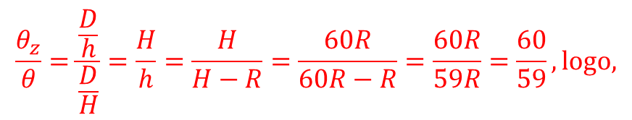
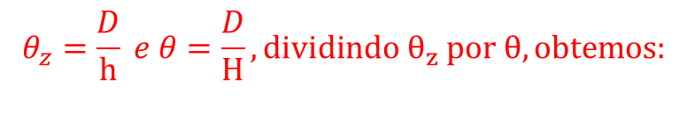

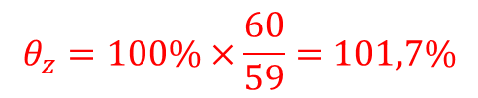
Questão 7) (1 ponto) Todos nos maravilhamos quando vemos a Lua cheia surgir “enorme” próxima do horizonte. Porém, de fato, ela é geometricamente maior quando está no zênite do que quando “nascendo”. Na figura ao lado, H = 60R, é, aproximadamente, a distância Terra-Lua, R é o raio da Terra, D é o diâmetro da Lua, θ e θ_{z} são os diâmetros angulares da Lua “nascendo” e no zênite, respectivamente. Suponha órbita circular para a Lua.
Pergunta 7a)(0,5 ponto) Suponha que o valor que se obtém para θ seja 100%. Calcule quantos por cento θ_{z} é maior do que θ.
D
Lua no
zênite
θ_{z}
Resolução 7a):
θ
h
$$θ_{z}=\frac{D}{h} e θ=\frac{D}{H}, dividindo θ_{z} por θ, obtemos:$$
Lua
nascendo
D
$$\frac{θ_{z}}{θ}=\frac{\frac{D}{h}}{\frac{D}{H}}=\frac{H}{h}=\frac{H}{H−R}=\frac{60R}{60R−R}=\frac{60R}{59R}=\frac{60}{59}, logo,$$
R
H
Órbita
da Lua
Terra
$θ_{z}=θ\frac{60}{59}$, mas $θ=100\%, logo, θ_{z}=100\%×\frac{60}{59}→$
$$θ_{z}=100\%×\frac{60}{59}=101,7\%$$
$$ou seja, θ_{z} é 1,7\% maior$$
Figura fora de escala
1,7% maior
Resposta 7a): _ _ _ _ _ _ _ _ _ _
Obs. Quem deixar a resposta como 101,7% perde metade dos pontos.

Slide 13
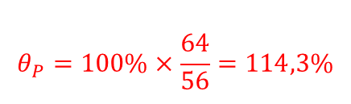
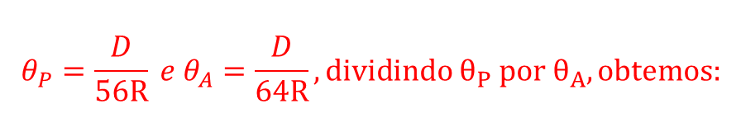

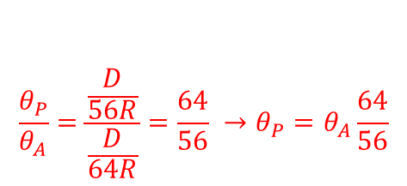


Pergunta 7b) (0,5 ponto) Para comemorar o aniversário do coordenador da OBA, Prof. Dr. João Canalle, em 14/11/2016 vamos ter uma superlua cheia! Sim, ela estará cheia e no perigeu da sua órbita, a apenas 56R (R é o raio da Terra). Como você sabe a órbita da Lua é elíptica, logo a Lua (diâmetro D) passa pelo perigeu e apogeu, como mostra a figura ao lado. O apogeu ocorre a 64R. Tal como 56R, 64R é a distância entre a superfície da Terra e o centro da Lua. Suponha que o valor que se obtém para θ_{A} seja 100%. Calcule quantos por cento θ_{P} é maior do que θ_{A}.
$$θ_{P}=\frac{D}{56R} e θ_{A}=\frac{D}{64R}, dividindo θ_{P} por θ_{A}, obtemos:$$
Resolução 7b):
Terra
$$\frac{θ_{P}}{θ_{A}}=\frac{\frac{D}{56R}}{\frac{D}{64R}}=\frac{64}{56} →θ_{P}=θ_{A}\frac{64}{56}$$
Lua no perigeu
θ_{P}
_{P}
θ_{A}
Lua no apogeu
D
D
_{P}
$,$ mas $θ_{A}=100\%, logo:$
$$θ_{P}=100\%×\frac{64}{56}=114,3\%$$
Órbita lunar com excentricidade exagerada.
Figura fora de escala.
$,$ $ou seja, θ_{P} é 14,3\% maior$
$$14,3\% maior$$
Obs. Quem deixar a resposta como 114,3% perde metade dos pontos.
Resposta 7b): _ _ _ _ _ _ _ _ _ _

Slide 14
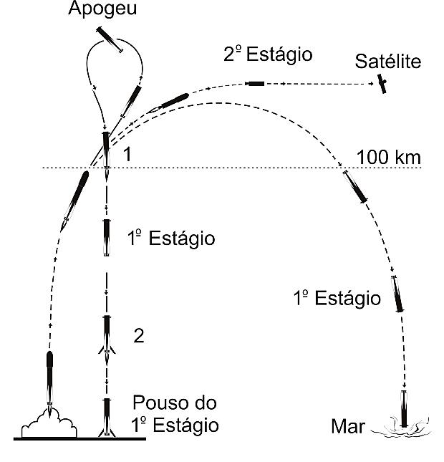
Questão 8) (1 ponto) Foguetes são veículos desenvolvidos para transportar pessoas ou satélites ao espaço. Para tanto, eles fazem uso de grande quantidade de propelente (combustível + oxidante), que lhes permite alcançar a velocidade de 27.000 km/h. O propelente é dividido em dois tanques (estágios). Após o consumo do propelente, o 1º estágio é ejetado e é feita a ignição do motor do 2º estágio, que insere o satélite em sua órbita, conforme ilustrado pela linha tracejada da figura à direita. Em função de sua velocidade, o motor vazio do 2º estágio também fica em órbita, tornando-se lixo espacial. Satélites de comunicações custam um bilhão de reais e têm 15 anos de vida útil. Para colocá-los em órbita são utilizados foguetes cujos lançamentos custam 400 milhões de reais.
Pergunta 8a) (0,25 ponto) Os foguetes, como aquele ilustrado na figura ao lado, têm altura equivalente a um prédio de 20 andares e 4 metros de diâmetro. No lançamento eles têm 550.000 kg de massa, aí incluídos os 500.000 kg de propelente e os 5.500 kg do satélite. Qual o percentual da massa do satélite em relação à massa total do foguete.
Registre abaixo suas contas, sem elas o resultado não é aceito.
O percentual é obtido a partir da divisão: 5.500/550.000 = 0,01 ou 1%
1%
Resposta 8a): _ _ _ _ _ _ _ _ _ _

Slide 15
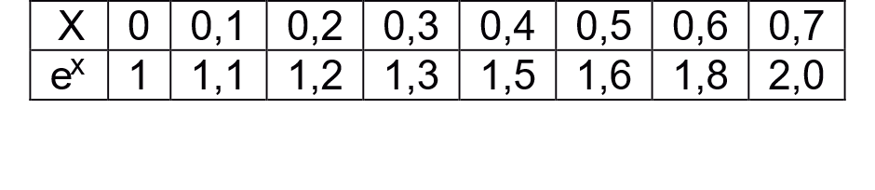
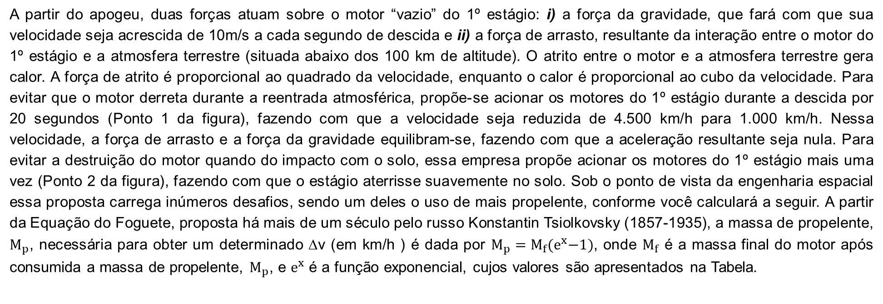
Pergunta 8b) (0,25 ponto) Nos foguetes desenvolvidos até o final do século passado, o motor do 1º estágio, depois de ejetado, caía no mar, e não era recuperado. Com o objetivo de reduzir os custos de lançamento em 25%, uma empresa propõe recuperar o 1º estágio do foguete em solo e reutilizá-lo. De acordo com essa proposta, após separar-se do 2º estágio, o motor do 1º estágio realiza a manobra representada pela linha cheia mostrada na figura acima, e inicia o seu movimento descendente em direção à superfície terrestre.
A partir do apogeu, duas forças atuam sobre o motor “vazio” do 1º estágio: i) a força da gravidade, que fará com que sua velocidade seja acrescida de 10m/s a cada segundo de descida e ii) a força de arrasto, resultante da interação entre o motor do 1º estágio e a atmosfera terrestre (situada abaixo dos 100 km de altitude). O atrito entre o motor e a atmosfera terrestre gera calor. A força de atrito é proporcional ao quadrado da velocidade, enquanto o calor é proporcional ao cubo da velocidade. Para evitar que o motor derreta durante a reentrada atmosférica, propõe-se acionar os motores do 1º estágio durante a descida por 20 segundos (Ponto 1 da figura), fazendo com que a velocidade seja reduzida de 4.500 km/h para 1.000 km/h. Nessa velocidade, a força de arrasto e a força da gravidade equilibram-se, fazendo com que a aceleração resultante seja nula. Para evitar a destruição do motor quando do impacto com o solo, essa empresa propõe acionar os motores do 1º estágio mais uma vez (Ponto 2 da figura), fazendo com que o estágio aterrisse suavemente no solo. Sob o ponto de vista da engenharia espacial essa proposta carrega inúmeros desafios, sendo um deles o uso de mais propelente, conforme você calculará a seguir. A partir da Equação do Foguete, proposta há mais de um século pelo russo Konstantin Tsiolkovsky (1857-1935), a massa de propelente, $M_{p}$, necessária para obter um determinado Δv (em km/h ) é dada por $M_{p}=M_{f}{(e}^{x}−1)$, onde $M_{f}$ é a massa final do motor após consumida a massa de propelente, $M_{p}$, e $e^{x}$ é a função exponencial, cujos valores são apresentados na Tabela.

Slide 16



Sabendo-se que a massa do motor do 1º estágio sem nenhuma gota de propelente é de 25.000 kg, e que x = Δv/11.000, sendo Δv dado em km/h, calcule a massa de propelente para realizar a manobra do Ponto 2. Registre abaixo suas contas, sem elas o resultado não é aceito.
O acionamento do motor no Ponto 2 precisa causar um Δv = 1.000 km/h, ou seja
x = 1.000/11000 =0,09.
Quanto ao M_{f}, tem-se que ao final da queima do motor só restará sua massa estrutural, ou seja, 25.000 kg.
Introduzindo-se este valor na Equação do Foguete obtém-se:
$$M_{p}=M_{f}{(e}^{x}−1)=25.000(e^{0,09}−1)$$
ou $M_{p}≈25.000\left(e^{0,1}−1\right)=25.000\left(1,1−1\right)$
$$=25.000×0,1=2.500 kg$$
2.500 kg
Resposta 8b): _ _ _ _ _ _ _ _ _ _
Pergunta 8c) (0,25 ponto) Calcule a massa total de propelente necessária para realizar a manobra do Ponto 1, considerando que, neste caso, x = (Δv + 900)/11.000. Registre abaixo suas contas, sem elas o resultado não é aceito.
O acionamento do motor no Ponto 1 precisa causar um Δv = 4.500 – 1.000 = 3.500 km/h. Neste caso
x = (3.500 + 900)/11.000 = 0,40.
Quanto ao M_{f} será: M_{f} = 25.000 + 2.500 = 27.500 kg.
Usando a Equação do Foguete tem-se: $M_{p}=M_{f}{(e}^{x}−1)=27.500(e^{0,4}−1)$
ou $M_{p}≈27.500\left(1,5−1\right)=27.500×0,5=13.750 kg$
13.750 kg
Resposta 8c): _ _ _ _ _ _ _ _ _ _
Pergunta 8d) (0,25 ponto) Qual a massa total de propelente para realizar as manobras dos Pontos 1 e 2?
Registre abaixo suas contas, sem elas o resultado não é aceito
Para obter a massa total de propelente, basta somar as massas obtidas nas manobras 1 e 2, ou seja: 2.500 + 13.750 = 16.250 kg
16.250 kg
Resposta 8d): _ _ _ _ _ _ _ _ _ _

Slide 17
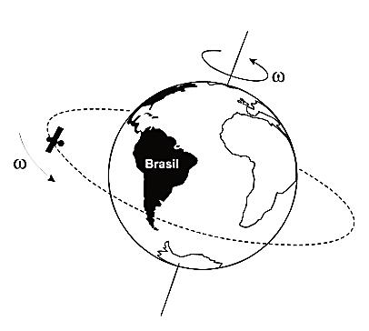

Questão 9) (1 ponto) Em agosto e setembro de 2016 milhares de atletas de todo o planeta participarão dos Jogos Olímpicos e Paralímpicos na cidade do Rio de Janeiro. Caberá aos satélites geoestacionários levar a milhões de cidadãos do Brasil e do mundo as imagens dos jogos. Os satélites geoestacionários localizam-se no plano equatorial e giram em torno do eixo longitudinal da Terra com a mesma velocidade angular (ω) desta, conforme ilustrado na figura ao lado. Tudo se passa como se o satélite permanecesse parado em relação à Terra. Por isso, o seu nome geoestacionário (“estacionado” em relação à Terra). Dessa posição privilegiada, eles atuam como espelhos que ao receberem os sinais contendo imagem e som do Maracanã os espalham sobre todo o território brasileiro, onde podem ser captados por meio de antenas. Para aqueles países do outro lado do globo, no Japão, por exemplo, a trajetória do sinal é mais longa podendo envolver até 3 satélites geoestacionários.
Pergunta 9a) (0,25 ponto) O período de um satélite é o tempo que ele leva para completar uma volta em torno da Terra. O período é dependente do raio da sua órbita, medido a partir do centro da Terra, conforme mostrado na Tabela ao lado. Marque com um X na Tabela ao lado o raio da órbita correspondente a um satélite geoestacionário.

Slide 18
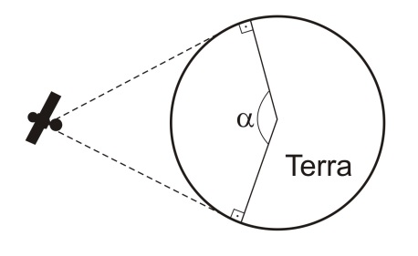
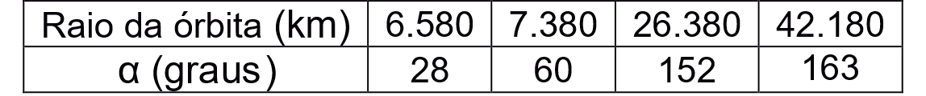

Pergunta 9b) (0,25 ponto) Ainda que não esteja relacionado aos Jogos Olímpicos, o Governo Federal pretende lançar até o início de 2017 o SGDC - Satélite Geoestacionário de Defesa e Comunicações Estratégicas, com os seguintes objetivos: i) oferecer cobertura de internet a todo o território nacional e ii) prover comunicações para as Forças Armadas do Brasil. O SGDC ficará “estacionado” numa longitude de 75º Oeste. Dessa posição ele será capaz de cobrir todo o território brasileiro e mais algumas regiões ao redor. A figura à direita ilustra a Terra vista a partir do Polo Sul. A linha tracejada representa a linha tangente da visada do satélite à Terra, delimitando assim a região de cobertura do satélite. O ângulo α define dessa forma a cobertura do satélite, ou seja, a região que ele é capaz de “enxergar” sobre a linha do Equador. A partir da Tabela observa-se que quanto mais alta a órbita, maior é o ângulo de cobertura. Baseado na resposta à questão anterior e na figura, marque com um X na Tabela o ângulo de cobertura, α, do SGDC.

Slide 19
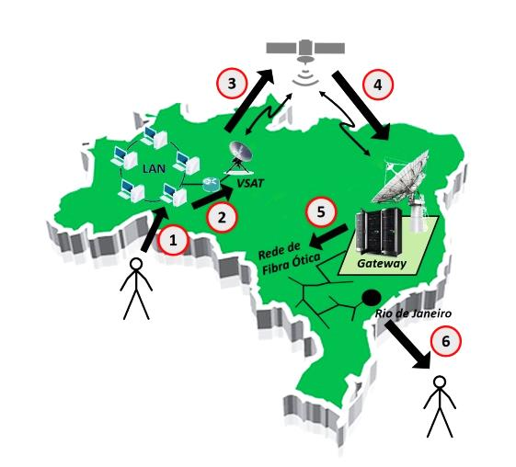
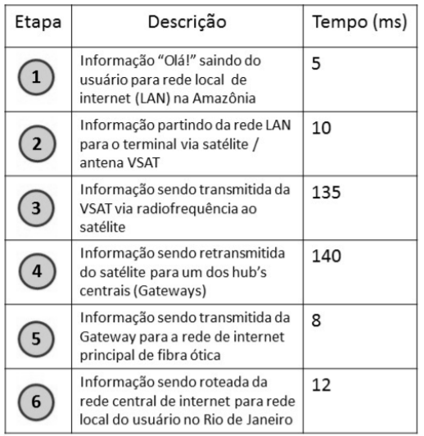
Pergunta 9c) (0,5 ponto) A comunicação via internet entre grandes centros urbanos ocorre por meio de cabos de fibra ótica, pelos quais é possível trafegar uma quantidade enorme de dados. Quando não é economicamente viável conectar regiões remotas ao resto do mundo com tais cabos, utilizam-se os satélites geoestacionários, como os SGDC. Suponha que alguém na região amazônica, representada pelo Ponto 1 da figura, esteja em uma conversa de vídeo e voz via internet com uma pessoa no Rio de Janeiro, representado pelo ponto 6. A figura ilustra sequencialmente o longo caminho “de ida” percorrido pelo sinal, enquanto a Tabela descreve cada uma das etapas e apresenta o tempo requerido por ela. Baseado nesses dados calcule quantos segundos são necessários para que um usuário situado no Ponto 1 receba a resposta ao seu “Olá!” enviado a um usuário no Ponto 6. Dicas: i) 1ms = 0,001 segundo e ii) desconsidere o tempo que o usuário no Ponto 6 leva para processar a informação recebida do Ponto 1, ou seja, tudo se passa como se ele respondesse ao “Olá!” proveniente do Ponto 1 instantaneamente. Registre abaixo suas contas, sem elas o resultado não é aceito.
É necessário realizar uma conta simples, que consiste em somar os tempos listados na Tabela:
(5 + 10 + 135 + 140 + 8 + 12 = 310 ms = 0,31 segundo) e
multiplicar o resultado final por dois (pois existem os caminhos de ida e volta), ou seja:
o tempo total = 2 × 0,31 = 0,62 segundo!
Resposta 9c): _ _ _ _ _ _ _ _ _ _
0,62 segundo
Obs. Se o aluno responder apenas 0,31 segundo, recebe apenas metade dos pontos deste item. Idem se deu a resposta em ms.

Slide 20
Questão 10) (1 ponto) De uma maneira simplificada um satélite de sensoriamento remoto pode ser entendido como uma “máquina fotográfica” que, do espaço, obtém imagens da Terra. A partir dessas imagens é possível monitorar e medir vários fenômenos que ocorrem na superfície terrestre, incluindo queimadas e desmatamento. É importante ressaltar, contudo, que a
identificação das queimadas é feita a partir da captação da energia emitida pelo material orgânico em chamas, que ocorre, principalmente na faixa de comprimento de ondas entre 3,7µm e 4,1µm (1 µm = 10⁻⁶ m) do espectro eletromagnético, conhecida como termal-média. Sabe-se que quanto maior a temperatura da chama, maior é a emissão de energia. O desmatamento, por sua vez, é identificado a partir da radiação solar refletida em uma faixa de comprimento de onda entre 0,4 µm e 3,0 µm. Ao se analisar a radiação solar refletida pelos tipos de superfície nos diversos comprimentos de onda da radiação solar observa-se que a água (rios, lagos e mares) reflete menos energia solar quando comparada ao solo sem cobertura vegetal e ao solo com cobertura vegetal. Além disso, o solo exposto e a vegetação refletem diferentemente em todos os comprimentos de onda, o que permite sua diferenciação. Por se tratarem de fenômenos físicos distintos (emissão e reflexão) o satélite precisa possuir mais de uma câmera imageadora para monitorar o desmatamento e as queimadas.

Slide 21
De modo similar a uma máquina fotográfica digital, as imagens obtidas pelos sensores de um satélite são transformadas em píxeis. Cada imagem é composta de milhões de píxeis. O pixel é o menor elemento da imagem, ao qual é possível atribuir uma tonalidade, cujo valor numérico varia entre zero e 255. Um pixel com valor zero significa que ele recebeu quase nenhuma radiação proveniente da superfície terrestre, sendo então representado pela cor preta. No outro extremo o valor 255 corresponde à cor branca e indica que o sensor recebeu a máxima quantidade de radiação da superfície terrestre. Entre zero e 255 há 254 tons de cinza do mais claro ao mais escuro. O normal é uma imagem com píxeis de diversas tonalidades de cinza, da mais clara (tendendo ao branco) à mais escura (tendendo ao negro).
Pergunta 10) (1 ponto, 0,2 cada acerto) A partir dessas informações assinale V (verdadeira) ou F (falsa) em cada uma das seguintes sentenças:
( )
A partir de variações de tonalidade de cinza obtidas nas imagens dos satélites, os cientistas identificam regiões de queimadas e de desmatamento.
V
( )
F
A presença de nuvens não atrapalha a detecção de queimadas e de desmatamento.
( )
Uma área queimada, depois do fogo extinto, irá refletir mais radiação solar do que antes, quando havia cobertura vegetal, e por isso, será representada por “píxeis” claros.
F
( )
Quanto maior a temperatura da área sendo queimada, mais claros serão os píxeis que representam a imagem dessa área.
V
( )
Muitos píxeis de uma imagem de uma câmera satelital, destinada ao monitoramento de queimadas, apresentam valores numéricos próximos de 255. Isso significa a detecção de uma queimada.
V

Slide 22








Contatos:
 | @obabr
 | @oba_olimpiada
 | obaoficial
 | canal_oba_mobfog
 | oba.secretaria@gmail.com
 | (21) 98272-3810
 | (21) 2334-0082 (21) 4104-4047 (21) 2254-1139
www.oba.org.br

